Slide 1
Vizuális kommunikáció kurzus
ELTE Bolyai Kollégium
2015/2016 tavaszi félév

Slide 2
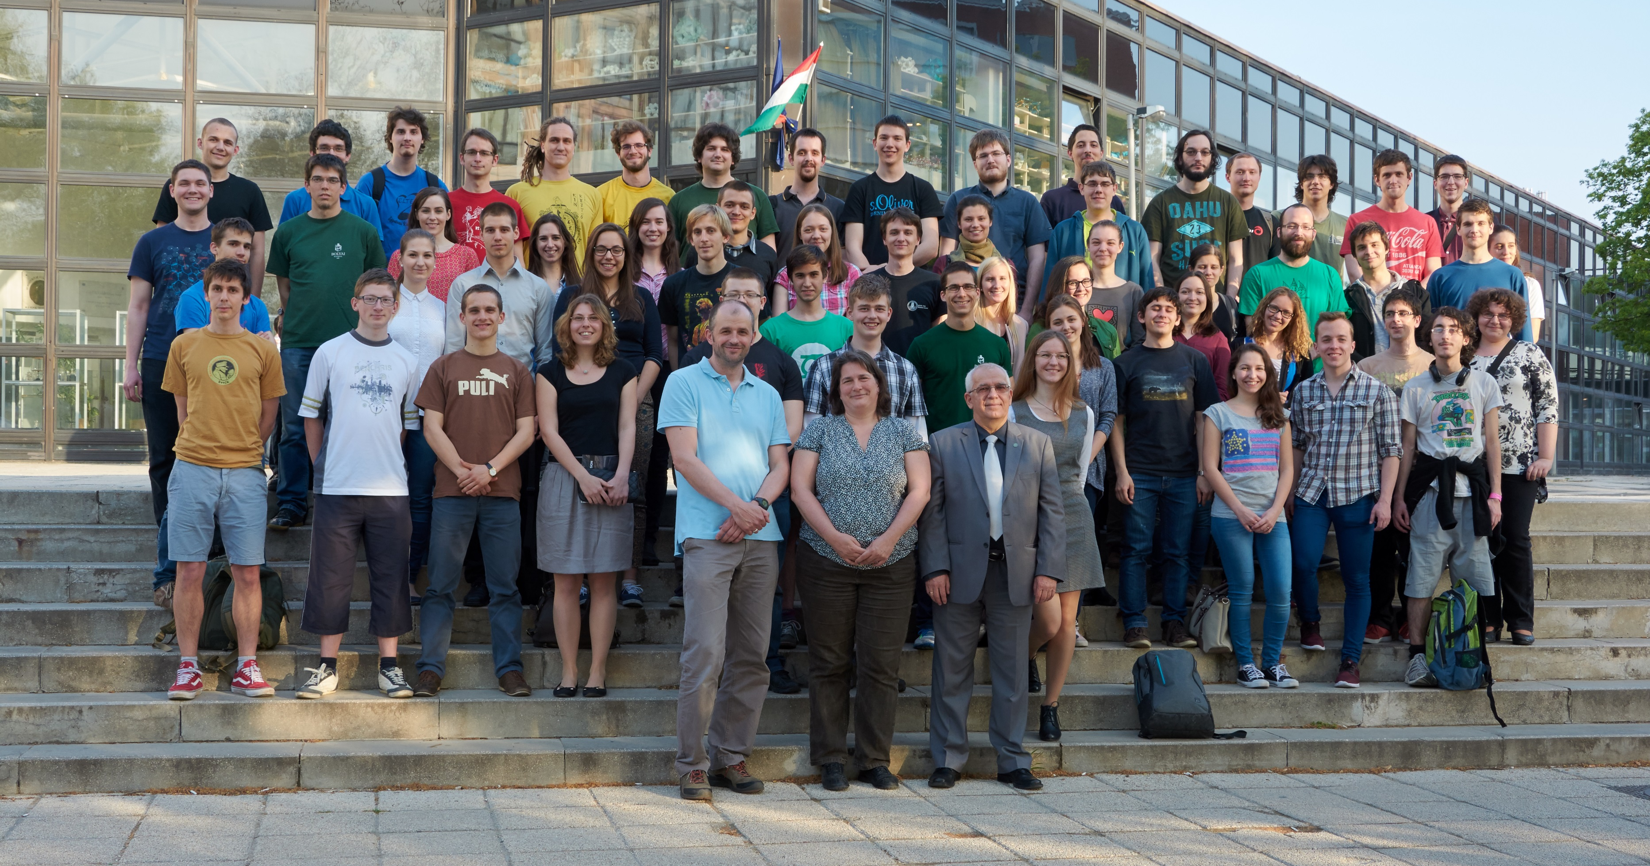
ELTE Bolyai Kollégium

Slide 3
I. Feladat - A vak
Egyszer valakivel egy furcsa játék jutott az eszünkbe. Feltételeztünk egy születésétől vak felnőttet, majd feltettük, hogy az átültető sebészet, a szemészet és más tudományok majdan oda jutnak, hogy ezt az embert rövid időre látáshoz tudják segíteni. Egy percre, vagy kettőre. Ami csak egy villanás, olyasmi, mint a vonatablakban előugró és rögtön eltűnő tájkép. Aztán, az eljárás tökéletlensége miatt, az illető megint visszakerül vakságának sötétségébe. A játékos kérdés az volt, melyik lenne az a tárgy, dolog, amit e kurta idő alatt emberünknek megmutatnánk, hogy sejtené meg általa, milyen a látható földi világ. Kikötöttük, hogy csak egyvalamit lehet felmutatni, mert időnk nagyon rövid.
Hosszas válogatás, fellengzős és okoskodó ötletek felvonultatása, műveltségfitogtatások, komolyságok és viccelések után úgy döntöttünk, hogy Benozzo Gozzolinak a firenzei Medici-Ricardi palota kápolnájában lévő, A háromkirályok vonulása című falképe elé fogjuk a vakot vezetni…

Slide 4
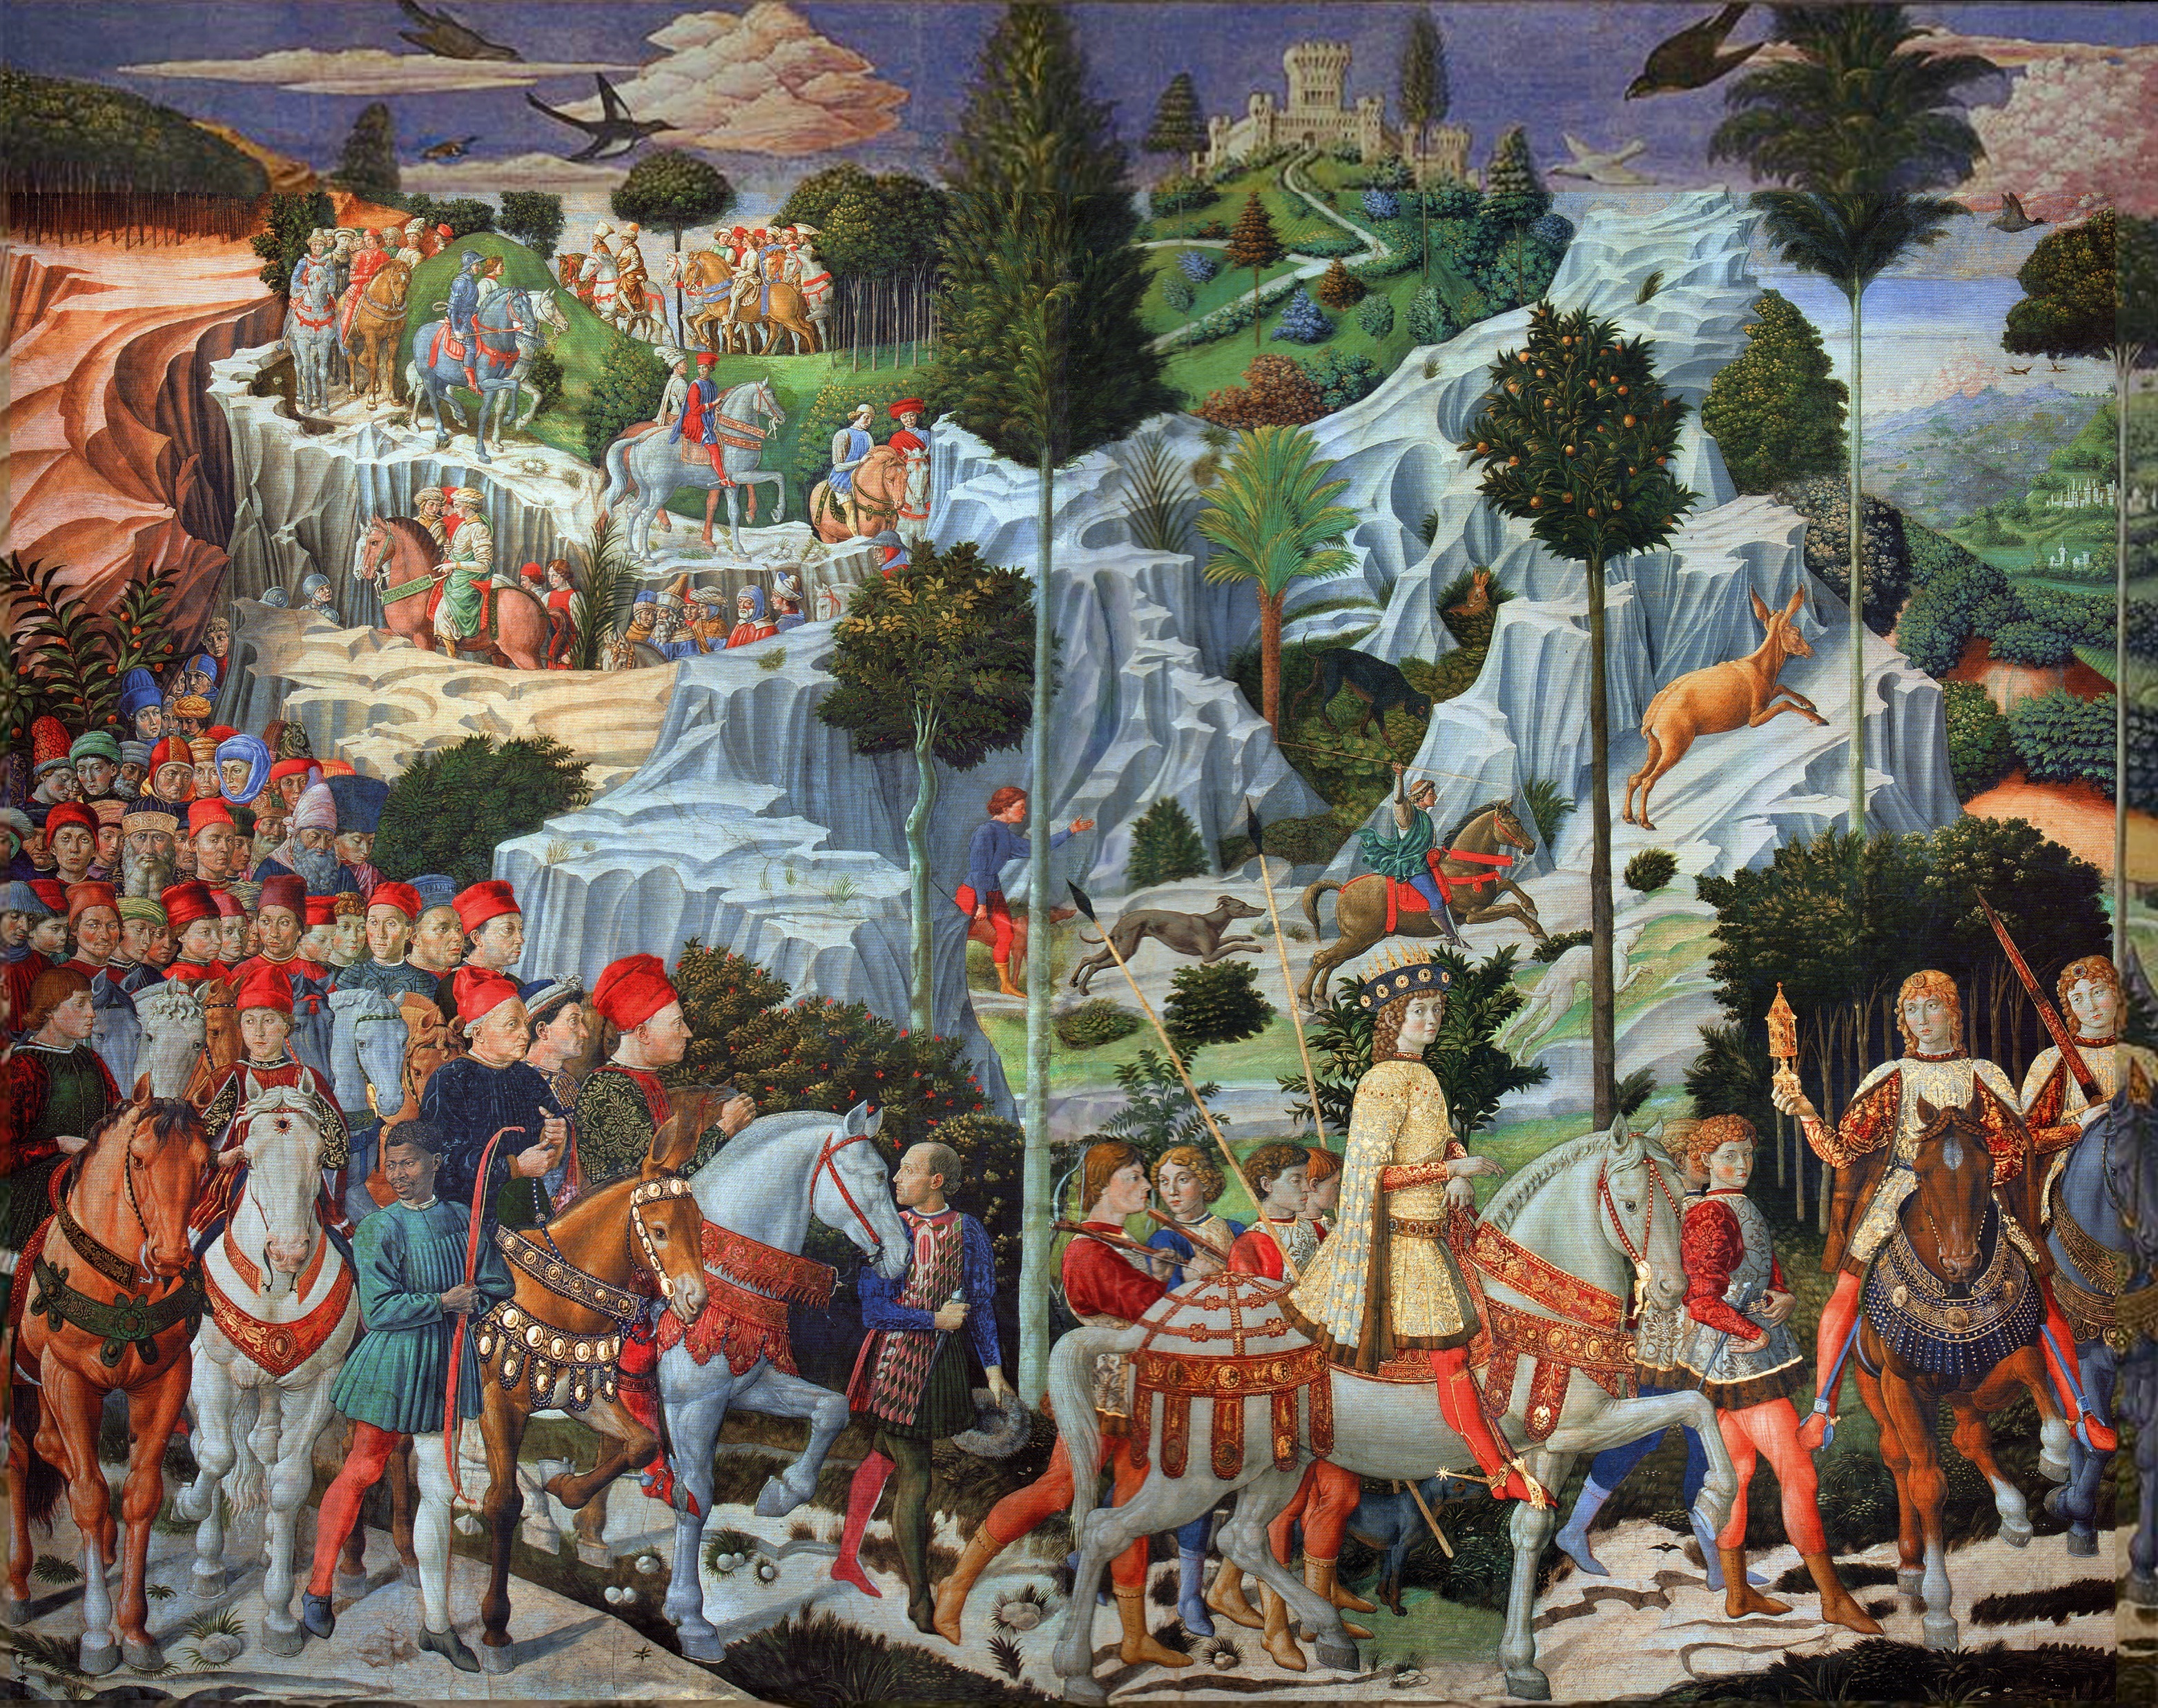
A háromkirályok vonulása

Slide 5
A saját munkák - Csabi

Slide 6
A saját munkák - Anna

Slide 7
A saját munkák - Barna

Slide 8
A saját munkák - Zsófi

Slide 9
A kihelyezett óra

